Slide 1

在此输入医院名称
彩虹圈QCC成果汇报
爱心呵护生命 平凡铸就辉煌
延时符
Notes:
更多模板请关注：https://haosc.taobao.com

Slide 2
目录
计划拟定
彩虹圈简介
主题选定
对策实施与讨论
原因分析
对策拟定
目标设定
现状把握
检讨与改进
效果确认
标准化
延时符

Slide 3
第一部分
彩虹圈简介
延时符

Slide 4
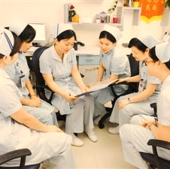
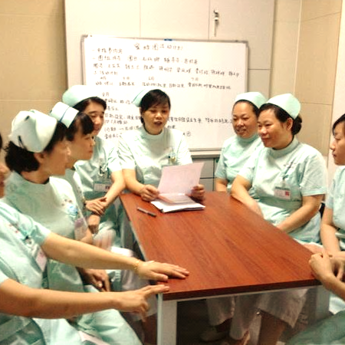
1
彩虹圈简介
品管圈成立
品管圈第一次会议
品管圈小组成立
2016.5.7，为了更好地落实优质服务，东七病区召开品管圈第一次会议，确定了相关成员，并一起学习了品管圈相关知识
2016.6.1，成立品管圈小组，投票选举辅导员、圈长及圈员，制定各级人员职责，并提议一周内选定圈名及圈徽
延时符

Slide 5

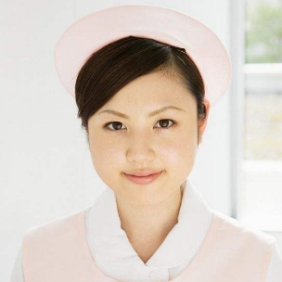


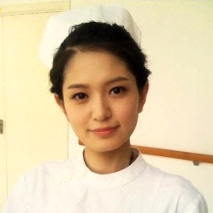
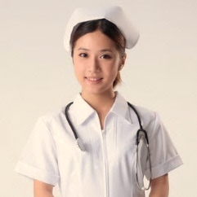



1
成员简介
圈长
李某某
辅导员
张某某
圈员
圈员
圈员
圈员
圈员
圈员
圈员
王某某
李某某
黄某某
陈某某
吴某某
胡某某
余某某
延时符

Slide 6
1
人员职责
圈长职责
辅导员职责
圈员职责
领导品管圈的活动
决定品管圈活动的进行方向
建立圈员协助，全员参加发言
全员分担的体制
建立圈员的良好人群关系
指导圈员有关QCC方法等
实施圈长与圈员的品管教育
培养圈员自发参与圈会的风气
掌握圈员品管活动的想法和做法
正确指导品管手法，提高活动能力
选定活动改善的问题
对品管圈无法处理问题给予帮助
辅导品管圈活动持续性和永久性
协助圈会顺利进行
热心参加圈会,积极的参与活动
圈会积极发言，建立活泼的氛围
扎实落实所分配的项目
将发现的问题积极向小组汇报
开展品管时与患者保持良好关系
确实遵守作业标准、实施作业
延时符

Slide 7






1
圈名圈徽选定
候选圈名 | 候选圈徽 | 投票数 | 结果
翱翔圈 |  | 1
向日葵圈 |  | 1
温馨圈 |  | 0
彩虹圈 |  | 4 | √
给力圈 |  | 2
和谐圈 |  | 1
快乐天使圈 |  | 0
本次征集7个候选圈名及圈徽，全体成员投票后（每位成员投一票），彩虹圈获票数最多，最后我们的圈名确定为彩虹圈。
延时符

Slide 8
1
圈名圈徽的含义
温暖的阳光：寓意在我们的精心护理下患者对战胜疾病充满信心，对疾病的愈后充满希望，同时也寓意我们的护理品质在持续质量改进中不断的提升，我们的护理前景充满希望。
三颗紧密相连的心：代表了我们东七护士紧密团结在一起，齐心协力，用我们的真心、爱心、耐心、细心、责任心，给予患者关心、关怀与呵护。
飞翔的翅膀：代表了和平鸽的翅膀，寓意着和谐及安宁的护患关系；也代表了白衣天使的翅膀，寓意着不断提升的护理品质。
护理理念是“以病人为中心”，把患者真正的放到我们每一位护理人员的心里，用我们的真心、爱心、耐心、细心、责任心感动每一位患者，共同搭建良好的护患关系，促进康复，从而实现护理质量持续改进。
彩虹圈
延时符

Slide 9
1
圈能力值
职务 | 姓名 | 工作年资（30%） |  | 学历改善能力（30%） |  | 主题改善能力（40%） |  | 改善能力
 |  | 工作年限 | 能力值 | 学历 | 能力值 | 改善能力 | 能力值
圈长 | 王某某 | 15 | 22.5 | 本科 | 80 | 4 | 32 | 78.5
圈员 | 李某某 | 14 | 21 | 本科 | 80 | 4 | 32 | 77
 | 王某某 | 8 | 12 | 专科 | 60 | 4 | 32 | 62
 | 刘某 | 8 | 12 | 本科 | 80 | 4 | 32 | 68
 | 杜某某 | 5 | 7.5 | 专科 | 60 | 4 | 32 | 57.5
 | 刘某 | 4 | 6 | 专科 | 60 | 4 | 32 | 56
 | 王某 | 3 | 4.5 | 本科 | 80 | 4 | 32 | 60.5
 | 魏某 | 4 | 6 | 本科 | 80 | 4 | 32 | 62
平均 |  |  |  |  |  |  |  | 65.2
延时符

Slide 10
第二部分
主题选定
延时符

Slide 11
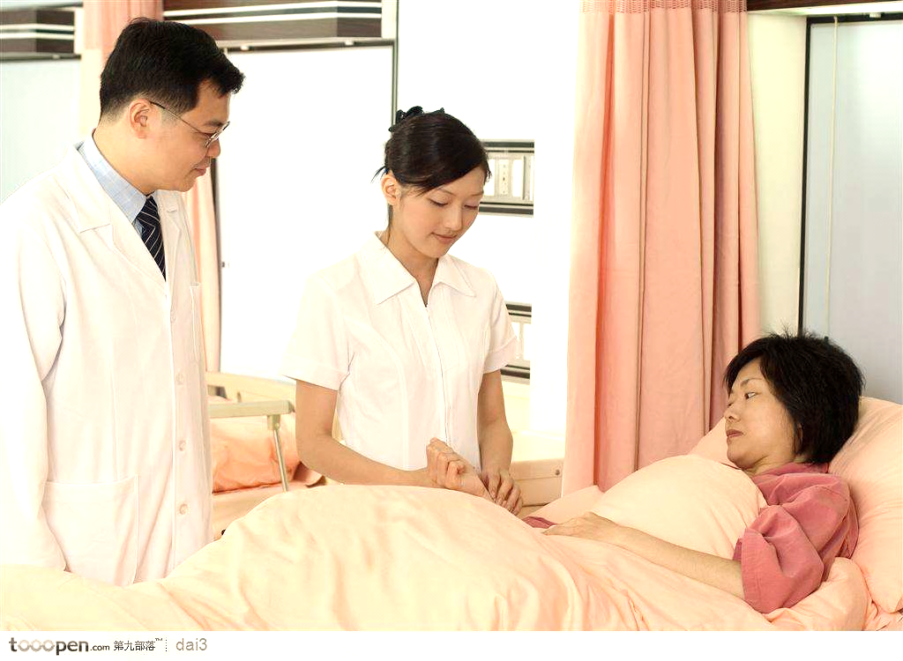
2
主题说明
责任制整体护理要求责任护士要“以我的病人我负责”的服务理念去落实，为患者提供全面、全程、优质的护理服务。责任制整体护理对责任护士提出了更高的要求，我们只有不断的加强护理人员综合素质的培养，逐步提高责任护士的床边综合能力，才能营造和谐、温馨的住院环境，提高患者的满意度，达到护理质量持续改进。
参考文献
金玉梅、章晓军 床边考核模式在新护士综合能力考评中的应用《护理学报》 2016年04期
凌玉 从护士执业考试看新毕业护士的在职培训《中华护理杂志》 2012年03期
吴旭丽、连瑶、蔡琳 对新护士实施个案模拟实 践考核的探讨《中国实用护理杂志》2010年16期
延时符

Slide 12
2
选题理由
对患者而言
增强团队凝聚力，改善工作效率和品质，提高病区整体形象。
对患者而言
为患者提供全面、全程、优质的护理服务，减轻患者痛苦，促进患者早日康复。
选题理由
对护士而言
提高患者满意度，增加社会效应，提升医院的整体品牌形象。
对护士而言
提高综合素质，减轻工作压力，提升自我成就感。
延时符

Slide 13


2
主题选定
确立主题
2016年6月8日召开品管圈会议，拟定主题，大家踊跃讨论，气氛活波。
延时符

Slide 14
2
主题选定
评价项目 主题 | 重要性 | 迫切性 | 圈能力 | 时效性 | 总分 | 顺位 | 选定 | 提案人
提高责任护士床边综合能力的合格率 | 45 | 45 | 39 | 45 | 174 | 1 |  | 董某
降低护士体温表丢失率 | 41 | 41 | 33 | 29 | 144 | 2 |  | 王某某
降低患者术后并发症发生率 | 33 | 33 | 33 | 29 | 128 | 3 |  | 李某某
备注：以评价法进行主题评价，共有9人参与选题过程。
选票分数：5分最高、3分普通、1分最低，第一顺位为本次活动主题。
延时符

Slide 15
第三部分
计划拟定
延时符

Slide 16
3
活动计划拟定
WHAT | WHEN |  |  |  |  |  |  |  |  |  |  |  |  |  |  |  |  |  |  |  |  |  |  |  | WHO | HOW | WHERE
时间 项目 | 2016.11 |  | 2016.12 |  |  |  | 2017.01 |  |  |  | 2017.02 |  |  |  | 2017.03 |  |  |  | 2017.04 |  |  |  | 2015.05 |  | 担当 | 品管工具 | 地点
 | 3 | 4 | 1 | 2 | 3 | 4 | 1 | 2 | 3 | 4 | 1 | 2 | 3 | 4 | 1 | 2 | 3 | 4 | 1 | 2 | 3 | 4 | 1 | 2
主 题 选 定 |  |  |  |  |  |  |  |  |  |  |  |  |  |  |  |  |  |  |  |  |  |  |  |  | 全体圈员 | 头脑风暴法 | 东七病区
活动计划拟订 |  |  |  |  |  |  |  |  |  |  |  |  |  |  |  |  |  |  |  |  |  |  |  |  | 全体圈员 | 小组讨论、甘特图 | 东七病区
现状把握 |  |  |  |  |  |  |  |  |  |  |  |  |  |  |  |  |  |  |  |  |  |  |  |  | 李某 | 流程图、柏拉图、鱼骨图 | 东七病区
目标设定 |  |  |  |  |  |  |  |  |  |  |  |  |  |  |  |  |  |  |  |  |  |  |  |  | 黄某某 | 小组讨论、柱状图 | 东七病区
解析 |  |  |  |  |  |  |  |  |  |  |  |  |  |  |  |  |  |  |  |  |  |  |  |  | 全体圈员 | 头脑风暴法 | 东七病区
对策拟定 |  |  |  |  |  |  |  |  |  |  |  |  |  |  |  |  |  |  |  |  |  |  |  |  | 李某 | 小组讨论 | 东七病区
对策实施与检讨 |  |  |  |  |  |  |  |  |  |  |  |  |  |  |  |  |  |  |  |  |  |  |  |  | 王某 | 头脑风暴法、小组讨论 | 东七病区
效果确认 |  |  |  |  |  |  |  |  |  |  |  |  |  |  |  |  |  |  |  |  |  |  |  |  | 黄某某 | 柏拉图、雷达图 | 东七病区
标准化 |  |  |  |  |  |  |  |  |  |  |  |  |  |  |  |  |  |  |  |  |  |  |  |  | 全体圈员 | 小组讨论、头脑风暴法 | 东七病区
检讨与改进 |  |  |  |  |  |  |  |  |  |  |  |  |  |  |  |  |  |  |  |  |  |  |  |  | 全体圈员 | 小组讨论 | 东七病区
突发状况
延期
虚线表示计划进度
实线表示实际进度
延时符

Slide 17
第四部分
现状把握
延时符

Slide 18
4
改善前无形成果
编号 | 评价项目 | 活动前
 |  | 合计 | 平均
1 | 责任心 | 29 | 3.2
2 | 团队精神 | 25 | 2.8
3 | 沟通能力 | 25 | 2.8
4 | 责任荣誉 | 26 | 2.9
5 | 解决问题的能力 | 23 | 2.5
6 | 品管手法 | 22 | 2.4
注：由圈员9人评分，每人每项最高5分，最低1分
延时符

Slide 19

4
主题定义
床边综合能力定义
床边综合能力是指责任护士运用护理程序的工作方法，找出该病人的护理要点，准确把握病人的整体状况，及时发现问题和解决问题，同时也培养了护士敏锐的观察力、人际交往能力和沟通技巧，体现人文关怀和灵活性，得到病人更多的信任和配合。
责任护士床边综合能力考核90分以上的人次
责任护士床边综合能力合格率
=
X 100%
考核的责任护士总人次
延时符

Slide 20
4
现状流程
床边综合能力流程图
了解病情
汇报病历
主要护理问题
护理措施
健康教育
基础护理
专科护理
护理并发症
护理记录
总结
此次活动重点
延时符

Slide 21
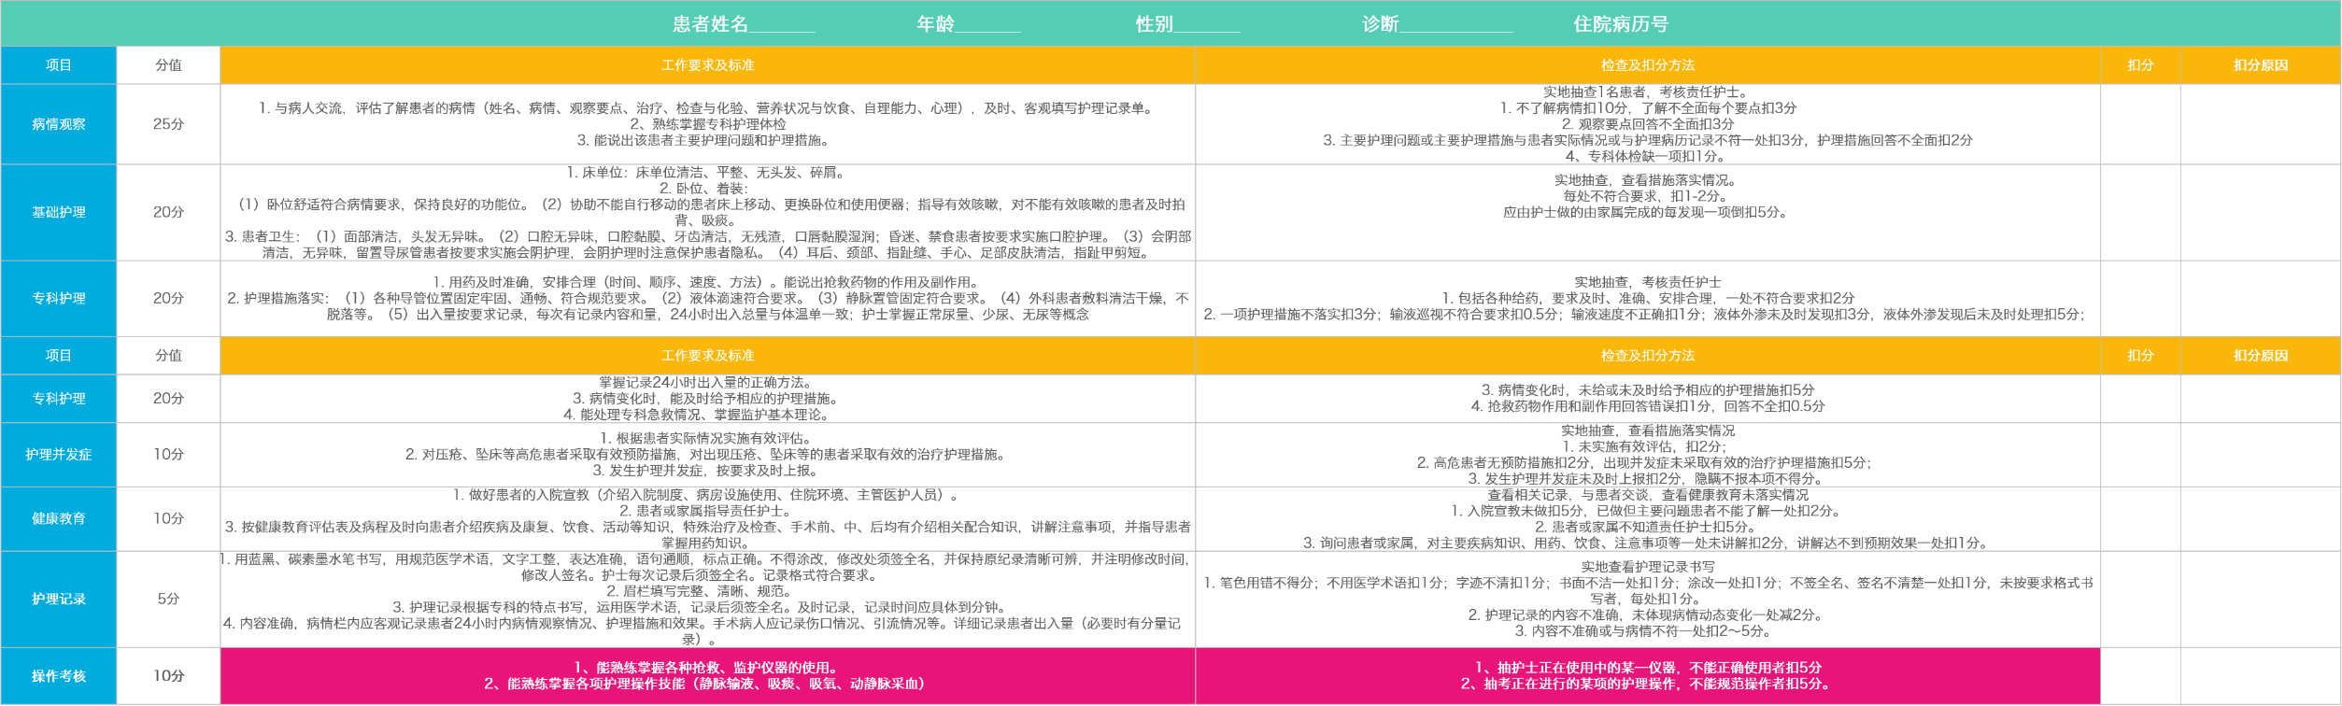
4
考核标准
考核标准：某某大学第一医院责任护士床边综合能力考核标准（100分）， 得分≥95分为优秀，≥90分为合格，<90分为不合格
延时符
患者姓名 年龄 性别 诊断 住院病历号
项目 | 分值 | 工作要求及标准 | 检查及扣分方法 | 扣分 | 扣分原因
病情观察 | 25分 | 1. 与病人交流，评估了解患者的病情（姓名、病情、观察要点、治疗、检查与化验、营养状况与饮食、自理能力、心理），及时、客观填写护理记录单。 2、熟练掌握专科护理体检 3. 能说出该患者主要护理问题和护理措施。 | 实地抽查1名患者，考核责任护士。 1. 不了解病情扣10分，了解不全面每个要点扣3分 2. 观察要点回答不全面扣3分 3. 主要护理问题或主要护理措施与患者实际情况或与护理病历记录不符一处扣3分，护理措施回答不全面扣2分 4、专科体检缺一项扣1分。
基础护理 | 20分 | 1. 床单位：床单位清洁、平整、无头发、碎屑。 2. 卧位、着装： （1）卧位舒适符合病情要求，保持良好的功能位。（2）协助不能自行移动的患者床上移动、更换卧位和使用便器；指导有效咳嗽，对不能有效咳嗽的患者及时拍背、吸痰。 3. 患者卫生：（1）面部清洁，头发无异味。（2）口腔无异味，口腔黏膜、牙齿清洁，无残渣，口唇黏膜湿润；昏迷、禁食患者按要求实施口腔护理。（3）会阴部清洁，无异味，留置导尿管患者按要求实施会阴护理，会阴护理时注意保护患者隐私。（4）耳后、颈部、指趾缝、手心、足部皮肤清洁，指趾甲剪短。 | 实地抽查，查看措施落实情况。 每处不符合要求，扣1-2分。 应由护士做的由家属完成的每发现一项倒扣5分。
专科护理 | 20分 | 1. 用药及时准确，安排合理（时间、顺序、速度、方法）。能说出抢救药物的作用及副作用。 2. 护理措施落实：（1）各种导管位置固定牢固、通畅、符合规范要求。（2）液体滴速符合要求。（3）静脉置管固定符合要求。（4）外科患者敷料清洁干燥，不脱落等。（5）出入量按要求记录，每次有记录内容和量，24小时出入总量与体温单一致；护士掌握正常尿量、少尿、无尿等概念 | 实地抽查，考核责任护士 1. 包括各种给药，要求及时、准确、安排合理，一处不符合要求扣2分 2. 一项护理措施不落实扣3分；输液巡视不符合要求扣0.5分；输液速度不正确扣1分；液体外渗未及时发现扣3分，液体外渗发现后未及时处理扣5分；
项目 | 分值 | 工作要求及标准 | 检查及扣分方法 | 扣分 | 扣分原因
专科护理 | 20分 | 掌握记录24小时出入量的正确方法。 3. 病情变化时，能及时给予相应的护理措施。 4. 能处理专科急救情况、掌握监护基本理论。 | 3. 病情变化时，未给或未及时给予相应的护理措施扣5分 4. 抢救药物作用和副作用回答错误扣1分，回答不全扣0.5分
护理并发症 | 10分 | 1. 根据患者实际情况实施有效评估。 2. 对压疮、坠床等高危患者采取有效预防措施，对出现压疮、坠床等的患者采取有效的治疗护理措施。 3. 发生护理并发症，按要求及时上报。 | 实地抽查，查看措施落实情况 1. 未实施有效评估，扣2分； 2. 高危患者无预防措施扣2分，出现并发症未采取有效的治疗护理措施扣5分； 3. 发生护理并发症未及时上报扣2分，隐瞒不报本项不得分。
健康教育 | 10分 | 1. 做好患者的入院宣教（介绍入院制度、病房设施使用、住院环境、主管医护人员）。 2. 患者或家属指导责任护士。 3. 按健康教育评估表及病程及时向患者介绍疾病及康复、饮食、活动等知识，特殊治疗及检查、手术前、中、后均有介绍相关配合知识，讲解注意事项，并指导患者掌握用药知识。 | 查看相关记录，与患者交谈，查看健康教育未落实情况 1. 入院宣教未做扣5分，已做但主要问题患者不能了解一处扣2分。 2. 患者或家属不知道责任护士扣5分。 3. 询问患者或家属，对主要疾病知识、用药、饮食、注意事项等一处未讲解扣2分，讲解达不到预期效果一处扣1分。
护理记录 | 5分 | 1. 用蓝黑、碳素墨水笔书写，用规范医学术语，文字工整，表达准确，语句通顺，标点正确。不得涂改，修改处须签全名，并保持原纪录清晰可辨，并注明修改时间，修改人签名。护士每次记录后须签全名。记录格式符合要求。 2. 眉栏填写完整、清晰、规范。 3. 护理记录根据专科的特点书写，运用医学术语，记录后须签全名。及时记录，记录时间应具体到分钟。 4. 内容准确，病情栏内应客观记录患者24小时内病情观察情况、护理措施和效果。手术病人应记录伤口情况、引流情况等。详细记录患者出入量（必要时有分量记录）。 | 实地查看护理记录书写 1. 笔色用错不得分；不用医学术语扣1分；字迹不清扣1分；书面不洁一处扣1分；涂改一处扣1分；不签全名、签名不清楚一处扣1分，未按要求格式书写者，每处扣1分。 2. 护理记录的内容不准确，未体现病情动态变化一处减2分。 3. 内容不准确或与病情不符一处扣2～5分。
操作考核 | 10分 | 1、能熟练掌握各种抢救、监护仪器的使用。 2、能熟练掌握各项护理操作技能（静脉输液、吸痰、吸氧、动静脉采血） | 1、抽护士正在使用中的某一仪器，不能正确使用者扣5分 2、抽考正在进行的某项的护理操作，不能规范操作者扣5分。

Slide 22
4
目标现状
2017.7.8-2017.7.20对14名护士分别进行2次床边综合能力考核，共考核了28人次，其中16人次成绩在90分以上，合格率 57%。具体问题总结如下：
床边综合能力考核差错率查检表
存在问题 | 次数 | 所占比例（%） | 累计百分比
实验室检查了解不全 | 22 | 36.67% | 36.67%
功能锻炼不到位 | 20 | 33.33％ | 70％
未根据患者实际情况实施及时有效的评估 | 10 | 16.67％ | 86.67％
未关注患者的异常情况 | 5 | 8.33％ | 95％
护理措施不全面 | 2 | 3.33% | 98.33％
专科护理不到位 | 1 | 1.67% | 100％
合计 | 60 | 100％
延时符

Slide 23
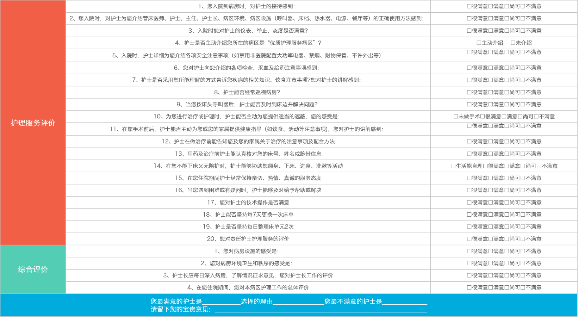
4
目标现状
改善前住院患者对责任护士服务满意度
2016.7.10-2016.7.20对60名住院患者调查对责任护士服务满意度，满意度调查结果≥ 90分为合格，本次调查结果在90分以上者52名，合格率 86.67%。
延时符
护理服务评价 | 1、您入院到病房时，对护士的接待感到： | □很满意□满意□尚可□不满意
 | 2、您入院时，对护士为您介绍管床医师、护士、主任、护士长、病区环境、病区设施（呼叫器、床档、热水器、电源、餐厅等）的正确使用方法感到： | □很满意□满意□尚可□不满意
 | 3、入院时您对护士的仪表、举止、态度是否满意? | □很满意□满意□尚可□不满意
 | 4、护士是否主动介绍您所在的病区是“优质护理服务病区”? | □主动介绍 □未介绍
 | 5、入院时，护士详细为您介绍各项安全注意事项（如禁用非医院配置大功率电器、禁烟、财物保管、不许外出等） | □很满意□满意□尚可□不满意
 | 6、您对护士向您介绍的各项检查、采血及给药注意事项感到： | □很满意□满意□尚可□不满意
 | 7、护士是否采用您所能理解的方式告诉您疾病的相关知识、饮食注意事项?您对护士的讲解感到： | □很满意□满意□尚可□不满意
 | 8、护士能否经常巡视病房？ | □很满意□满意□尚可□不满意
 | 9、当您按床头呼叫器后，护士能否及时到床边并解决问题？ | □很满意□满意□尚可□不满意
 | 10、为您进行治疗或护理时，护士能否主动为您提供适当的遮蔽，您的感受是： | □未做手术□很满意□满意□尚可□不满意
 | 11、在您手术前后，护士能否主动为您或您的家属提供健康指导（如饮食、活动等注意事项)，您对护士的讲解感到： | □很满意□满意□尚可□不满意
 | 12、护士在做治疗前能告知您及您的家属关于治疗的注意事项及配合方法 | □很满意□满意□尚可□不满意
 | 13、用药及治疗前护士能认真核对您的床号、姓名或腕带信息 | □很满意□满意□尚可□不满意
 | 14、在您不能下床又无陪护时，护士能够协助您翻身、下床、进食、洗漱等活动 | □生活能自理□很满意□满意□尚可□不满意
 | 15、在您住院期间护士经常保持亲切、热情、真诚的服务态度 | □很满意□满意□尚可□不满意
 | 16、当您遇到困难或有疑问时，护士能够及时给予帮助或解决 | □很满意□满意□尚可□不满意
 | 17、您对护士的技术操作是否满意 | □很满意□满意□尚可□不满意
 | 18、护士能否坚持每7天更换一次床单 | □很满意□满意□尚可□不满意
 | 19、护士是否坚持每日整理床单元2次 | □很满意□满意□尚可□不满意
 | 20、您对责任护士护理服务的评价 | □很满意□满意□尚可□不满意
综合评价 | 1、您对病房设施的感受是： | □很满意□满意□尚可□不满意
 | 2、您对病房环境卫生和秩序的感受是： | □很满意□满意□尚可□不满意
 | 3、护士长应每日深入病房，了解情况征求意见，您对护士长工作的评价 | □很满意□满意□尚可□不满意
 | 4、在您住院期间，您对本病区护理工作的总体评价 | □很满意□满意□尚可□不满意
您最满意的护士是____________选择的理由________________您最不满意的护士是______________ 请留下您的宝贵意见：__________________________________________________________________

Slide 24
4
改善前柏拉图
分析：根据查检数据表明，检查了解不全、功能锻炼不到位及未及时评估占86.67%，依柏拉图八二定律，将此三大情况列为本次主题改善重点 。
延时符

Slide 25
第五部分
目标设定
延时符

Slide 26
5
目标值设定
床边综合能力合格率
目标值
改善幅度：20%
=
现况值+（1-现况值）×改善重点×圈能力
=
57%+（1-57%）× 70%×65.2%
=
现状值
目标值
77%
延时符

Slide 27
第六部分
原因分析
延时符

Slide 28


6
原因分析
头脑风暴
针对统计出的主要原因，东七病区全体成员展开了头脑风暴，利用鱼骨图分析了主要因与非主要因，详细结果见下表
延时符

Slide 29
6
原因分析
人员
方法
：表要因
工作强度大
未及时与医师沟通
服务理念不强
工作状态
不佳
责任心
流程不完善
未及时关注检查结果
批判性思维不够
沟通不到位
为何责任护士实验室检查了解不全
责任护士更换频繁
未了解
患者主诉
知识不全面
工作量大
检查仪器故障
化验结果返回不及时
医师未及时将检查结果放入病例
化验标本不合格
环境
其他
材料设备
延时符

Slide 30
6
原因分析
护士
患者
：表要因
工作强度大
对功能锻炼重要性的认识不够
服务理念不强
患者文化
水平不同
工作状态
不佳
责任心
不重视患者宣教
批判性思维不够
家属更换频繁
执行力差
为何患者早期康复及功能锻炼不到位
责任护士更换频繁
知识不全面
沟通不到位
流程不完善
检查力度不够
宣教不到位
宣教流于形式
护士培训不到位
方法
其他
延时符

Slide 31
第七部分
对策拟定
延时符

Slide 32
7
对策拟定
存在 问题 | 真因 | 解决对策 | 评价 |  |  | 总分 | 判定 实施 | 负责人 | 对策 编号
 |  |  | 可行性 | 经济性 | 效益性
责任 护士 实验 室检 查了 解不 全面 | 沟通不到位 | 责任护士加强与主管医师的沟通 | 27 | 26 | 25 | 78
 |  | 病区加强护士沟通技巧的培训 | 37 | 35 | 31 | 103 |  | 王某某 | 对策一
 | 知识不全面 | 加强相关理论知识培训 | 39 | 41 | 35 | 115 |  | 王某某 | 对策一
 |  | 提高护士学习积极性 | 27 | 26 | 25 | 78
 | 医师未及时将检查结果放入病例 | 加强与医师沟通，讲解责任护士及时了解检查结果的重要性 | 37 | 37 | 9 | 81
 |  | 科室质控小组提高相关问题的质量检查力度 | 37 | 35 | 31 | 103 |  | 董某 | 对策三
患者 早期 康复 及功 能锻 炼不 到位 | 患者执行力差 | 提高患者对早期功能锻炼重要性的认识 | 39 | 41 | 35 | 115 |  | 刘某 | 对策四
 |  | 护士要及时关注患者的执行情况 | 15 | 21 | 29 | 65
 |  | 病区加强相关督导 | 36 | 37 | 41 | 114 |  | 董某 | 对策三
 | 沟通不到位 | 病区加强护士沟通技巧的培训 | 37 | 40 | 36 | 113 |  | 王某 | 对策一
 |  | 认真执行护患沟通制度，以制度规范自己的工作 | 37 | 35 | 31 | 103 |  | 王某某 | 对策二
 | 宣教不到位 | 加强护士相关理论知识培训 | 39 | 41 | 35 | 115 |  | 王某某 | 对策一
 |  | 采用多种宣教方式，提高患者相关知识的接受能力 | 39 | 41 | 40 | 120 |  | 刘某 | 对策四
 |  | 提高护士对患者早期功能锻炼重要性的认识 | 15 | 21 | 29 | 65
 |  | 患者家属相对固定 | 27 | 26 | 25 | 78
延时符

Slide 33
7
对策拟定
全体圈员就每一评价项目，依可行性、经济性、圈能力等项目进行对策选定，评价方式：优5分、可3分、差1分，圈员共9人，以80/20定律 ， 103分以上为实行对策。
对策一
对策二
对策三
对策四
加强护士理论知识与沟通技巧培训
认真落实护患沟通制度
加强相关质量督导
提高患者及家属的执行力
延时符

Slide 34
第八部分
对策实施与讨论
延时符

Slide 35
8
对策实施与讨论
对策一 | 对策名称 | 加强护士理论知识与沟通技巧培训
 | 主要因 | 年轻护士较多
改善前：培训内容与临床结合不够 对策内容： 1、认真落实年轻护士的培训 2、培训内容以病案分析为重点 3、加强床边考核 4、教学方式灵活多样 5、制作情景演示光盘 6、要求责任护士与患者沟通时多注重语气、语速、沟通环境、患者的个性特征，沟通后及时自我评价，以提高沟通效果。 |  |  | 对策实施： 负责人：王某某 实施时间：2016.10.08-10.15 实施地点：东七病区
对策处理： 1、经效果确认为有效对策 2、将情景演示光盘列入常规培训内容 |  |  | 对策效果确认：改善后92%比改善前75%提高了17%
延时符

Slide 36
8
对策实施与讨论
对策二 | 对策名称 | 认真落实护患沟通制度
 | 主要因 | 护士未按工作流程有效安排护理工作
改善前：护患沟通制度落实不到位 对策内容： 1、护理质控组督导护士工作流程的落实情况 2、病区加强培训，提高护士的评判性思维能力 3、提高护士的责任心 4、提高护士的综合素质以提高护士的工作效率，从而细化并规范自己的工作流程。 5、病区加大住院患者对责任护士满意度调查的力度 |  |  | 对策实施： 负责人：王某某 实施时间：2016.10.16-10.25 实施地点：东七病区
对策处理： 1、经效果确认为有效对策 2、将护患沟通落实情况列入住院患者的满意度调查表内 3、列入标准化内容 |  |  | 对策效果确认：改善后72%比改善前93%提高了21%
延时符

Slide 37
8
对策实施与讨论
对策三 | 对策名称 | 加强相关质量督导
 | 主要因 | 质控组成员对持续质量改进的认识不够
改善前：病区护理质控组未有效履行职责 对策内容： 1、提高每位护理人员的质量意识 2、有效落实质控计划 3、病区多开展质量培训 4、护士长认真传达医院护理不良事件，认真分析，及时排查自己病区有无相关隐患，及时整改。 5、要求每位护士都要以PDCA模式及时评价自己的每一项工作，做好自我整改。 6、将质控结果与当事人及质控组成员绩效挂钩 |  |  | 对策实施： 负责人：董某 实施时间：2016.10.26-11.5 实施地点：东七病区
对策处理： 1.经效果确认为有效对策 2.将质量考核结果放入绩效考核表中 |  |  | 对策效果确认：1、患者实验室检查了解合格率由改善后88% 比改善前60%，提高了22%；2、患者功能锻炼落实合格率由 改善后95%比改善前72%，提高了23%
延时符

Slide 38
8
对策实施与讨论
对策四 | 对策名称 | 提高患者及家属的执行力
 | 主要因 | 思想认识以及文化水平差异
改善前：患者及家属的执行力差 对策内容： 1、病区规范个性化健康教育计划 2、语言通俗化，利于患者家属理解 3、宣教形式多样化 4、制定健康教育手册 5、制订肢体功能锻炼流程图 6、多向患者说明健康教育对 疾病恢复的重要性 |  |  | 对策实施： 负责人：刘某 实施时间：2016.11.06-11.14 实施地点：东七病区
对策处理： 1、经效果确认为有效对策 2、将健康教育手册放入每个病房 3、列入标准化内容 |  |  | 对策效果确认：患者功能锻炼落实合格率由改善后95%比改善 前72%，提高了23%
延时符

Slide 39



8
对策实施与讨论
制作健康手册
手术期健康宣教
肢体锻炼流程图
延时符

Slide 40
第九部分
效果确认
延时符

Slide 41
9
效果确认
2016.11.15-2016.11.24对14名责任护士分别进行2次床边综合能力考核，共考核了28人次，考核标准：“某某大学第一医院责任护士床边综合能力考核标准（100分）”，其中23人次成绩在90分以上，合格率 82%。
对策实施后床边综合能力考核差错率查检表
存在问题 | 次数 | 所占比例% | 累计百分比
实验室检查了解不全 | 10 | 32.26% | 32.26%
早期康复及功能锻炼不到位 | 9 | 29.03％ | 61.29％
未根据患者实际情况实施及时有效的评估 | 7 | 22.58％ | 83.87％
其他 | 5 | 16.13％ | 100％
合计 | 31 | 100％
延时符

Slide 42
9
效果确认
增幅25%
目标达标率 ＝（82%-57%）÷（77%-57%）＝125%
进步率 = [（57%-82%）÷57%]=43.8%
延时符

Slide 43
9
有形成果
改善前柏拉图
改善后柏拉图
延时符

Slide 44
9
有形成果
改善后住院患者对责任护士服务满意度
满意度提高10%
2016.11.15-2016.11.24对60名住院患者调查对责任护士服务满意度，满意度调查结果≥ 90分为合格，本次调查结果在90分以上者58名，合格率 96.67%，比改善前提高10%。
延时符

Slide 45
9
无形成果
个人价值
提供展示自我才能的平台，极大地体现了个人价值，提升了自信心
凝聚力
团队的凝聚力大大加强，带动了整个科室的工作效率
病人满意度
患者满意度提高，病患对医院更加的信任
延时符

Slide 46
第十部分
标准化
延时符

Slide 47
10
标准作业书
类别: 流程改善 质量提升 | 作业名称： 制定床边综合能力流程图 | 编号：021
 |  | 主办部门：东七病区
一、目的：提高责任护士床边综合能力，更好地服务于患者，让患者满意。 二、试用范围：东七病区全体护士 三、说明 （一）作业程序（流程图） （二）作业内容 1.1物品准备：听诊器、手电筒
1.2评估患者：全面评估神经系统、呼吸系统、循环系统、消化系统、泌尿系统情况及营养、疼痛、管道、压疮、跌倒/坠床等。 1.3汇报病历：根据评估内容，提出患者的护理问题、观察要点及得力有效的护理措施。 1.4患者的基础护理及专科护理落实到位。 1.5指导患者肢体功能锻炼，并做好如何预防护理并发症及疾病恢复的相关健康宣教等。 1.6护理记录及时、准确、真实、完整、体现动态变化。 1.7总结患者恢复情况，制定下一步护理计划。 （三）使用表格：床边综合能力考核表 （四）注意事项：注意个性化健康宣教 （五）附则 实施时间：本标准自2016.11.28开始实行 修订依据：“某某大学第一医院护理操作流程”
修订次数:1次 | 核定：王某某
制定日期：2016.7.20 | 审核：董某
修订日期： 2017.11.27 | 主办人：王某某
√
物品准备
护理记录
总结
评估患者
健康教育
汇报病例
基础护理
主要处理问题
专科护理
护理措施
护理并发症
延时符

Slide 48
10
标准作业书
类别: 流程改善 质量提升 | 作业名称： 制定肢体功能锻炼流程图 | 编号：022
 |  | 主办部门：东七病区
一、目的：目的：规范护士在临床工作中指导患者肢体功能锻炼流程。统一标准，便于患者学习、掌握。 二、试用范围：需要手术治疗的患者 三、说明 （一）作业程序（流程图）
（二）作业内容 2.1病人入院后与主管医生确认患者需手术治疗 2.2评估患者：评估患者的接受能力，选择合适的宣教方式 2.3利用肢体功能锻炼流程图，术前初次讲解功能锻炼的方法 2.4护士示范1-2次如何功能锻炼 2.5鼓励患者自己进行肢体功能锻炼，护士指出存在的错误，给予纠正。 2.6病人掌握功能锻炼方法，护士根据自理能力评估，协助或鼓励患者有效落实 2.7有效落实护患沟通制度 （三）使用表格：肢体功能锻炼流程图 （四）注意事项:功能锻炼要到位 （五）附则 实施时间：本标准自2016.12.3开始实行 修订依据：“某某大学第一医院护理操作流程”
修订次数:1次 | 核定：王某某
制定日期：2016.7.20 | 审核：董某
修订日期： 2017.11.27 | 主办人：王某某
√
病人入院后确定手术治疗
评估患者的接受能力
护士术前讲解功能锻炼的方法
鼓励或协助患者功能锻炼
护士示范功能锻炼的方法
病人掌握功能锻炼方法
鼓励病人自己锻炼
术后再次讲解、示范锻炼方法
延时符

Slide 49
第十一部分
检讨与改进
延时符

Slide 50
11
检讨与改进
项 目 | 成绩 | 不足 | 努力方向
主题选定 | 切合实际工作，有针对性 | 选题浪费较多的时间 | 继续开展品管圈活动，解决身边的问题
计划拟定 | 分阶段，每个阶段都有不同的圈员负责，提高了圈员的积极性 | 计划与实际执行不完全符合 | 应拟定更具实际执行力的问题，以便于解决
现状把握 | 能做到实事求是的记录现状，并寻求解决方案 | 对工作流程观察不够细微 | 注重细节管理，及时发现问题
目标设定 | 根据圈员的能力设定，目标明确 | QC手法运用不熟练 | 加强QC手法学习和应用
真因验证 | 圈员能努力和细致的完成查核 | 圈员需一边工作一边查核 | 需要人力的支持
对策改善 | 对于选定的对策，圈员能认真的参与 | 对策实施时间较短 | 持续保持各项对策实施
效果确认 | 通过效果确认，能使圈员直观感受到成就感 | 附加经济性效益较难计算 | 巩固现有效果，并持续
标准化 | 标准化模式运用到实际工作中 | 落实不到位 | 严格执行所制定的标准
圈会活动情况 | 大家利用自己的休息时间开会，气氛活跃，讨论愉快 | 圈会形式单一 | 圈会形式可多样化
延时符

Slide 51
11
检讨与改进
收获
不足
努力方向
根据本病区情况选择切实需要解决的问题。品管圈教会我们如何理解团队，如何发挥集体的优势去解决问题，如何在团队中扮演好自己的角色。
圈员轮班开展圈会有较大难度，圈员需要一边工作一边收集数据，时间精力不够，数据收集样本量不够多，圈会形式比较单一，不够丰富。
今后我们将继续开展品管圈活动，解决更多的问题，开会更灵活机动，吸收更多同仁加入到品管圈大家庭中来。我们会将持续改进进行到底。
延时符

Slide 52



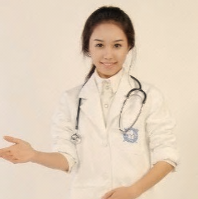
11
圈员感想
评判性思维能力大大提高
我们的标准、流程更加规范
品管使我们更加和谐
品管活动使我们更加亲密
品管锻炼了我
圈员感想
将品管坚持下去
品管让我成长
患者对我们东七护理团队更信任了
我的沟通能力进步很大
延时符

Slide 53
11
下期主题选定
评价项目 主题 | 重要性 | 迫切性 | 圈能力 | 上级政策 | 提案人 | 得分 | 选定
降低体温表丢失率 | 45 | 45 | 39 | 45 | 王某某 | 174 | √
提高出院病人服药依从性 | 41 | 41 | 39 | 29 | 王某某 | 144
避免住院病人擅自外出 | 33 | 33 | 33 | 29 | 董某 | 128
备注：以评价法进行主题评价，共有9人参与选题过程。
选票分数：5分最高、3分普通、1分最低，第一顺位为本次活动主题。
延时符

Slide 54
在此输入医院名称
感谢聆听
THANKS FOR WATCHING
延时符

Slide 55

















矢量可编辑医学图标
延时符

